Slide 1
Вода- источник жизни на земле
Подготовила и провела воспитатель 3 класса
Бернат В.К.

Slide 2
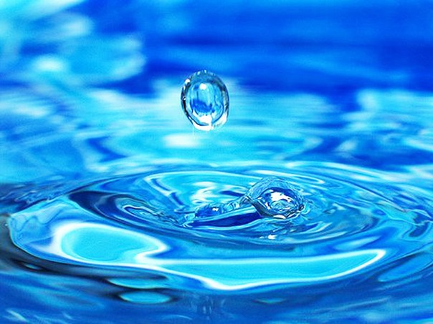
Леонардо да Винчи:
«Воде была дана волшебная власть стать соком жизни на земле.» вода- самое необыкновенное вещество в мире. Вода присутствует на Земле не только в водоемах но и в воздухе,и в почве, и во всех живых существах. Растения, животные, человек не могут обойтись без воды.

Slide 3
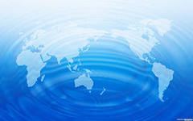
Вода - самое распространенное на нашей планете и самое загадочное вещество. Она существует в самых разных состояниях, обладая множеством жизненно важных свойств
Вода имеет ключевое значение в создании и поддержании жизни на Земле, в химическом строении живых организмов, в формировании климата и погоды

Slide 4
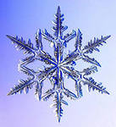
Виды воды
Вода на Земле может существовать в трёх основных состояниях — жидком, газообразном и твёрдом и приобретать различные формы, которые могут одновременно соседствовать друг с другом: водяной пар и облака в небе, морская вода и айсберги, ледники и реки на поверхности земли, водоносные слои в земле. Вода способна растворять в себе много веществ, приобретая тот или иной вкус

Slide 5
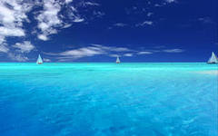
Хоть составчик мой не сложный , без меня жить невозможно. Я-отличный растворитель, жажды лучший утолитель, а разрушите, так сразу вы получите два газа.

Slide 6
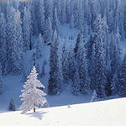
На дворе горой, в водой.

Slide 7
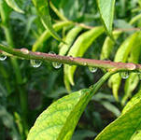
Красная девица, по свету ходила , следы обронила. Месяц видел, солнце скрыло.

Slide 8
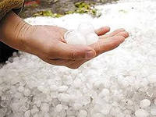
Рассыпался горох на 77 дорог, никто его не подберет: ни царь, ни царица, ни красная девица.

Slide 9
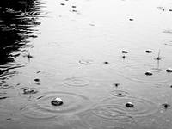
Он всюду: в поле и в саду, А в дом не попадет. И никуда я не иду, покуда он идет.

Slide 10
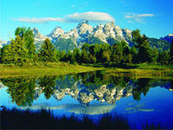
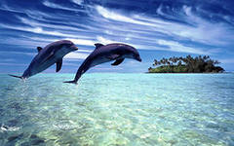
Вода- одна из главных составных частей всех живых организмов.

Slide 11
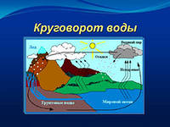
Откуда пришла вода?
97% - это морская вода,3%- водные ресурсы Земли. Из них вечные льды и снега- 68,7%, вечная мерзлота, подземный лед-0,9%,доступная людям вода рек, озер, болот всего лишь 0,3%.С появлением жизни на земле круговорот воды стал более сложным. т.к. к явлению испарения добавились процессы, связанные с жизнедеятельностью живых организмов.

Slide 12
Реки ногинского района: Воря, Вохна,Вьюнка, Донинка, Дубенка, Жмучка, Загребка, Лавровка, Плотня, Пруженка, Черноголовка, Шаловка, Шерна,Клязьма.

Slide 13
Заповеди: 1.наша планета- наш дом и каждый из нас в ответе за её будущее. 2 если найдёшь в лесу родник- сохрани его.Может быть, это начало большой полноводной реки. 3.Вслушайся в журчание реки. Может быть она просит помощи от тебя и ей нужны твои заботливые руки.

